Slide 1

了解神经病理性疼痛
理解、评估和管理神经病理性疼痛的实践指南
Notes:
1

Slide 2
编委会
Mario H. Cardiel, MD, MSc
风湿病学家
Morelia, Mexico
Andrei Danilov, MD, DSc
神经病学家
Moscow, Russia
Smail Daoudi, MD
神经病学家
Tizi Ouzou, Algeria
João Batista S. Garcia, MD, PhD
麻醉学家
São Luis, Brazil
Yuzhou Guan, MD
神经病学家
Beijing, China
Jianhao Lin, MD
整形外科医生
Beijing, China
Supranee Niruthisard, MD
疼痛专家
Bangkok, Thailand
Germán Ochoa, MD
骨科，脊柱外科医生
和疼痛专家
Bogotá, Colombia
Milton Raff, MD, BSc
麻醉顾问
Cape Town, South Africa
Raymond L. Rosales, MD, PhD
神经病学家
Manila, Philippines
Ammar Salti, MD
麻醉顾问
Abu Dhabi, United Arab Emirates
Jose Antonio San Juan, MD
整形外科医生
Cebu City, Philippines
Xinping Tian, MD
风湿病学家
Beijing, China
Işin Ünal-Çevik, MD, PhD
神经学家，神经病学家
和疼痛专家
Ankara, Turkey
本项目由辉瑞公司赞助
Notes:
演讲人备注
请向发展委员会成员致谢。

Slide 3
学习目标
完成本单元的学习之后, 参与者将能够 ：
  解释神经病理性疼痛的病理生理学原理
  讨论神经病理性疼痛的患病率
  运用简单的诊断方法诊断神经病理性疼痛
  了解神经病理性疼痛及其共患病病对患者的身体机能和生活质量的影响
  选择适当的药物或非药物方法治疗神经病理性疼痛
  知晓何时应将患者转诊至专科医生处
3
Notes:
讲演者注解：
回顾本次学习目标，询问参与者是否有额外目标。

Slide 4
内容摘要
什么是神经病理性疼痛？
神经病理性疼痛有多常见？
如何鉴别神经病理性疼痛与伤害性疼痛？
神经病理性疼痛的影响是什么？
基于病理生理学，神经病理性疼痛应如何治疗？
4
Notes:
讲演者注解：
请向开发委员会成员致谢

Slide 5
疼痛的病理生理学分类
中枢致敏/功能障碍性疼痛
许多疾病中多种疼痛类型共存
（混合型疼痛）
伤害感受性疼痛
躯体
内脏
神经病理性疼痛
外周
中枢
Jensen TS et al. Pain 2011; 152(10):2204-5; Julius D et al. In: McMahon SB, Koltzenburg M (eds). Wall and Melzack’s Textbook of Pain. 5th ed. Elsevier; London, UK: 2006;
Ross E. Expert Opin Pharmacother 2001; 2(1):1529-30; Webster LR. Am J Manag Care 2008; 14(5 Suppl 1):S116-22; Woolf CJ. Pain 2011; 152(3 Suppl):S2-15.
Notes:
演讲者注解：
此幻灯片概括了三种广义的疼痛类型：中枢致敏/功能障碍性、神经病理性和伤害性疼痛。同样需注意，许多情况下会有不止一种疼痛， 因此这种情况被称为“混合型疼痛”。
伤害感受性疼痛是一种正常的生理反应，是特定的外周感觉神经细胞（伤害感受器）对有害刺激物做出的反应时。伤害感受性疼痛可以起到保护作用，因为它能引起反射活动和行为反应，可以使对身体组织的伤害降到最低。伤害感受性疼痛可由躯体或内脏引起。躯体疼痛，例如痛风、骨关节炎和创伤引起的疼痛，主要由骨骼肌肉或者皮肤的伤害感受器产生，通常具有局部性。内脏疼痛，例如痛经或者急性胰腺炎，通常由空腔脏器和平滑肌的伤害感受器引起，通常是牵涉痛。
神经病理性疼痛已被国际疼痛研究协会定义为“由神经系统内原发损伤或功能障碍导致的疼痛”。根据神经系统里的损伤或功能障碍发生的位置，神经病理性疼痛可以发生在外周（例如糖尿病周围神经病变神经痛以及带状疱疹后神经痛）或是发生在中枢（例如卒中或是脊髓受伤引起的神经病理性疼痛）。
中枢致敏/功能障碍性疼痛发生在没有可辨识的神经或是组织损伤的情况下。这类疼痛由较低阈值的刺激引起，持续时间长，扩散广。关于这一疼痛类型的常见例子包括：纤维肌痛，颞下颌关节障碍，慢性偏头痛/紧张型头痛，间质性膀胱炎，肠易激综合征和复杂区域疼痛综合征。
有的病例中存在一种以上类型的疼痛病理生理学机制（混合性疼痛）。例如，神经根型腰椎间盘突出患者中，经常同时出现伤害性/炎症性疼痛和神经病理性疼痛，前者位于腰背部且可移动，后者位于受累神经根的分布区域（下肢）。
注：国际疼痛学会 于1994年将神经病理性疼痛定义为：“由神经系统的原发损害或功能障碍所引发或导致的疼痛。 2008年，神经病理性疼痛特别兴趣小组将该定义更新为：“由躯体感觉系统的损害或疾病导致的疼痛。
新定义用“损害”或“疾病”取代了“功能障碍”，用“躯体感觉系统”取代了“神经系统”，故现将复杂性区域疼痛综合征I型、纤维肌痛症等没有明确的神经损伤，按新定义不属于神经病理性疼痛范畴，但在临床上仍然参照神经病理性疼痛来治疗的疼痛归为功能性疼痛
参考资料
1.Jensen TS et al. A new definition of neuropathic pain. Pain 2011; 152(10):2204-5.
2.Julius D et al. In: McMahon SB, Koltzenburg M (eds). Wall and Melzack’s Textbook of Pain. 5th ed. Elsevier; London, UK: 2006.
3.Ross E. Moving towards rational pharmacological management of pain with an improved classification system of pain. Expert Opin Pharmacother 2001; 2(1):1529-30.
4.Webster LR. Breakthrough pain in the management of chronic persistent pain syndromes. Am J Manag Care 2008; 14(5 Suppl 1):S116-22.
5.Woolf CJ. Central sensitization: implications for the diagnosis and treatment of pain. Pain 2011; 152(3 Suppl):S2-15.

Slide 6
什么是神经病理性疼痛？
神经病理性疼痛
由躯体感觉神经系统的损伤或疾病引起的疼痛
外周神经病理性疼痛
由外周躯体感觉神经系统的损伤或疾病引起的疼痛
中枢神经病理性疼痛
由中枢躯体感觉神经系统的损伤或疾病引起的疼痛
International Association for the Study of Pain. IASP Taxonomy. Available at: http://www.iasp-pain.org/AM/Template.cfm?Section=Pain_Definitions. Accessed: July 15, 2013.
6
Notes:
讲演者注解：
国际疼痛研究协会（IASP）对神经病理性疼痛的定义是“由神经系统内原发损伤或功能障碍导致的疼痛”，这是一个广泛的定义，其中包含的概念包括，当神经系统受损时，在神经系统里可能会表现出许多变化，导致慢性疼痛，这甚至在没有破坏性损伤时也会出现。
注意：根据神经系统病变或功能障碍的发生部位，神经病理性疼痛可能来源于外周或中枢。外周神经病理性疼痛的原因包括手术后和创伤后神经损伤、糖尿病性外周神经病、疱疹后神经痛等。卒中后疼痛、多发性硬化和脊髓损伤都是中枢神经病理性疼痛的例子。
神经病理性疼痛是一种临床描述（而不是诊断），需要证实存在符合已确定的神经学诊断标准的病变或疾病。术语病变常在诊断性检查（如影像学、神经生理学、活检、实验室检查）并显示有异常或者有明显创伤时使用。术语疾病常用在病变的基础病因已知时（例如卒中、血管炎、糖尿病、遗传异常）。躯体感觉是指机体本身以及包括内脏器官的信息，而不是关于外部世界的信息（如视觉、听觉、嗅觉）。单纯存在的症状或体征（例如碰触引起的疼痛）无法证实使用术语神经病理性正确与否。某些疾病，例如三叉神经痛，目前依靠其临床表现来确定，而不是客观的诊断性检查。其他诊断，例如疱疹后神经痛，通常基于病史诊断。在研究神经病理性疼痛时，诊断性检查可能产生不确定性数据或者甚至是不一致数据的情况很常见。在此类情况下，需要临床判断将患者的结果综合成一个推断性诊断或一组简明诊断。
参考资料
International Association for the Study of Pain. IASP Taxonomy.
Available at: http://www.iasp-pain.org/AM/Template.cfm?Section=Pain_Definitions.
Accessed: July 15, 2013.

Slide 7
伤害感受性疼痛 vs. 神经病理性疼痛
伤害感受性
神经病理性
通常是酸痛和跳痛，并且容易定位
通常疼痛时间有限（当受伤组织愈合便会停止），但也可能是慢性的
一般传统止痛药有效
疼痛经常被描述为麻刺感、电击感以及烧灼感，通常伴随麻木感
大多数为慢性的
传统止痛药基本无效
Dray A. Br J Anaesth 2008; 101(1):48-58; Felson DT. Arthritis Res Ther 2009;11(1):203; International Association for the Study of Pain. IASP Taxonomy. Available at: http://www.iasp-pain.org/AM/Template.cfm?Section=Pain_Definitions. Accessed: July 15, 2013; McMahon SB, Koltzenburg M (Eds).
Wall and Melzack’s Textbook of Pain. 5th ed. Elsevier; London, UK: 2006; Woolf CJ. Pain 2011;152(3 Suppl):S2-15.
7
Notes:
讲演者注解：
在伤害感受性疼痛中，疼痛部位通常位于损伤部位，其痛感常被描述为跳痛，酸痛或压痛。伤害感受性疼痛的时间有限，当受伤组织愈合后便会停止（例如骨折、烧伤、挫伤）。虽然伤害感受性疼痛通常会自愈，但也有慢性的，例如骨关节炎。通常使用传统止痛药治疗即可。
神经病理性疼痛常被描述为刺痛、电击痛或是烧灼痛，常常伴有麻刺感和/或者麻木感。疼痛的部位不一定是受伤处，此类疼痛发生在受影响结构（神经、根、脊髓、大脑）的神经支配区域。周围神经病理性疼痛发生在受影响的神经或神经根支配区域，中枢神经病理性疼痛与在脊髓或脑内的损伤部位有关。神经病理性疼痛大部分为慢性的，并且普通止痛药对其基本无效。
参考文献
1.Dray A. Neuropathic pain: emerging treatments. Br J Anaesth 2008; 101(1):48-58.
2.Felson DT. Developments in the clinical understanding of osteoarthritis. Arthritis Res Ther 2009; 11(1):203.
3.International Association for the Study of Pain. IASP Taxonomy. Available at: http://www.iasp-pain.org/AM/Template.cfm?Section=Pain_Definitions. Accessed: July 15, 2013.
4.McMahon SB, Koltzenburg M (eds). Wall and Melzack’s Textbook of Pain. 5th ed. Elsevier; London, UK: 2006.
5.Woolf CJ. Central sensitization: implications for the diagnosis and treatment of pain. Pain 2011; 152(3 Suppl):S2-15.

Slide 8
神经病理性疼痛的特征：痛觉过敏
10
8
6
4
2
0
痛觉过敏
(对一个正常疼痛刺激产生增强的反应）
正常疼痛反应
疼痛强度
异常性疼痛
(疼痛由通常不会诱发疼痛的刺激导致)
受伤
损伤后的疼痛反应
刺激强度
摘自：Gottschalk A et al. Am Fam Physician 2001; 63(10):1979-84.
Notes:
讲演者注解：
此页幻灯片动画阐明了神经损伤后疼痛反应会发生何种变化。
在演示模式中单击左键或下箭头键，会显示动画序列中的下一个项目。请在当前动画结束后再点击产生下一项动画：
正常疼痛反应曲线（第一次出现的曲线）显示，在较低的刺激强度下，痛觉程度为零（例如轻碰通常不会引起疼痛，这是一种无害刺激）。随着刺激强度增加（例如用力挤压或拧），则感受到的疼痛强度增强。
神经损伤后，疼痛反应曲线变为向左移动。
虚线代表一个固定的刺激强度，它把两条疼痛反应曲线都分为两部分。正常疼痛反应中，这一强度的刺激会引起低强度的疼痛。在左移的损伤后的疼痛反应曲线中，同样这一强度的刺激则会引起强度高很多的疼痛。
这被称为“痛觉过敏”，即引起普通疼痛的刺激引发了增强的疼痛反应。
参考文献
Gottschalk A et al. New concepts in acute pain therapy: preemptive analgesia. Am Fam Physician 2001; 63(10):1979-84.

Slide 9




神经病理性疼痛的病理生理学
外周机制
膜过度兴奋
异位放电
转录变化
中枢机制
神经纤维过度兴奋
致敏
外周 中枢
神经病理性疼痛
失去抑制控制性
功能重建
Gilron I et al. CMAJ 2006; 175(3):265-75; Jarvis MF, Boyce-Rustay JM. Curr Pharm Des 2009; 15(15):1711-6.
Notes:
讲演者注解：
此页幻灯片尽可能简单的展示了神经病理性疼痛的病理生理基础，无论起源在哪（外周或中枢神经系统），它们都遵循大体相似的机制与途径。
根据定义，神经病理性疼痛发生在外周或中枢神经系统的原发损伤或功能障碍之后。这些损伤和/或功能障碍通过共同的机制产生神经病理性疼痛。
神经病理性疼痛的外周机制包括神经纤维过度兴奋，这可能会导致感觉神经的异位放电 。外周机制能触发继发机制（例如中枢机制）。
中枢机制包括神经元兴奋过度，失去抑制性控制以及突触间传递异常增强作用（功能改变与电生理性质改变一致[例如兴奋性]一致）。
脊髓中枢机制包括背根神经元兴奋性增加、背根非感受性有髓A-β传入纤维出现（在椎板I和II中与伤害感受性神经元形成新的连接）、抑制性控制丧失（去抑制）。棘上系统中枢机制包括过度兴奋以及与疼痛矩阵有关的脑干核、丘脑和大脑皮层内突触活性变化与功能重建（中枢致敏）。
参考文献
1.Gilron I et al. Neuropathic pain: a practical guide for the clinician. CMAJ 2006; 175(3):265-75.
2.Jarvis MF, Boyce-Rustay JM. Neuropathic pain: models and mechanisms. Curr Pharm Des 2009; 15(15):1711-6.

Slide 10
神经病理性疼痛在不同疾病中普遍存在
受外周神经病理性疼痛
影响的百分率
疾病
受中枢神经病理性疼痛
影响的百分率
11%–26%¹
糖尿病
中风
8%⁹
~33%²
癌症
脊髓损伤
75%¹⁰
35%–53%^{3–5}
HIV
多发性硬化
~55%¹¹
乳房切除术患者
20%–43% ^{6,7}
术后
多达37%⁸
慢性腰背部痛
带状疱疹患者
7%–27% ¹
带状疱疹后神经痛
HIV = 人类免疫缺陷病毒
1. Sadosky A et al. Pain Pract 2008; 8(1):45-56; 2. Davis MP, Walsh D. Am J Hosp Palliat Care 2004; 21(2):137-42; 3. So YT et al. Arch Neurol 1988; 45(9):945-8; 4. Schifitto G et al. Neurology 2002; 58(12):1764-8; 5. Morgello S et al. Arch Neurol 2004; 61(4):546-51; 6. Stevens PE et al. Pain 1995; 61(1):61-8; 7. Smith WC et al. Pain 1999; 83(1):91-5; 8. Freynhagen et al. Curr Med Res Opin 2006; 22(10):1911-20; 9. Andersen G et al. Pain 1995; 61(2):187-93; 10. Siddall PJ et al. Pain. 2003; 103(3):249-57; 11. Rae-Grant AD et al. Mult Scler 1999; 5(3):179-83.
10
Notes:
讲演者注解：
幻灯片中包含的动画细节性的展示了神经病理性疼痛在不同疼痛疾病中的患病率。点击幻灯片会依次显示其下结构。
神经病理性疼痛在不同疾病类型中普遍存在。幻灯片中所列出的例子是神经病理性疼痛的潜在原因（根据外周及中枢神经病理性疼痛划分），并提供了患病率数据：
糖尿病：11-26%（最佳估计为15%）的糖尿病病人会发生疼痛性糖尿病周围神经病变。^{[1]}
癌症：大约三分之一（33%）的癌症病人受神经病理性疼痛影响。^{[2]}
艾滋病：35%-55%的艾滋病病人会出现远端感觉性多神经病。^{[3-5]}
术后疼痛：20%-43%的乳房切除术病人可能会产生神经病理性疼痛^{[6]，[7]}
神经根病（腰背痛）：37%患有慢性腰背痛的病人受神经病理性疼痛影响。^{[8]}
带状疱疹后神经痛：估计7%-27%患有带状疱疹的病人会发生，年龄超过50岁患有带状疱疹的病人发生带状疱疹后神经痛的概率会增高至25%-50%。12
中风：8%中风后的病人受神经病理性疼痛影响。^{[9]}
脊髓受伤：75%脊髓受伤的病人受神经病理性疼痛影响。^{[10]}
多发性硬化：大约55%多发性硬化病人受神经病理性疼痛影响。^{[11]}
参考文献
1.Sadosky A et al. A review of the epidemiology of painful diabetic peripheral neuropathy, postherpetic neuralgia, and less commonly studied neuropathic pain conditions. Pain Pract 2008; 8(1):45-56.
2.Davis MP, Walsh D. Epidemiology of cancer pain and factors influencing poor pain control. Am J Hosp Palliat Care 2004; 21(2):137-42.
3.So YT et al. Peripheral neuropathy associated with acquired immunodeficiency syndrome. Prevalence and clinical features from a population-based survey. Arch Neurol 1988; 45(9):945-8.
4.Schifitto G et al. Incidence of and risk factors for HIV-associated distal sensory polyneuropathy..Neurology 2002; 58(12):1764-8.
5.Morgello S et al. HIV-associated distal sensory polyneuropathy in the era of highly active antiretroviral therapy: the Manhattan HIV Brain Bank. Arch Neurol.2004; 61(4):546-51.
6.Stevens PE et al. Prevalence, characteristics, and impact of postmastectomy pain syndrome: an investigation of women's experiences. Pain 1995; 61(1):61-8.
7.Smith WC et al. A retrospective cohort study of post mastectomy pain syndrome. Pain 1999; 83(1):91-5.
8.Freynhagen et al. painDETECT: a new screening questionnaire to identify neuropathic components in patients with back pain. Curr Med Res Opin 2006; 22(10):1911-20.
9.Andersen G et al. Incidence of central post-stroke pain. Pain 1995; 61(2):187-93.
10.Siddall PJ et al. A longitudinal study of the prevalence and characteristics of pain in the first 5 years following spinal cord injury. Pain 2003; 103(3):249-57.
11.Rae-Grant AD et al. Sensory symptoms of multiple sclerosis: a hidden reservoir of morbidity. Mult Scler 1999; 5(3):179-83.

Slide 11

问题讨论
您的患者中遭受神经病理性疼痛的比例是多少？
Notes:
讲演者注解：
向参与者询问幻灯片上的问题，激发讨论。

Slide 12
普通人群中5%–20% 可能会患上神经病理性疼痛
选定患病率研究小结
摘自： Bouhassira D et al. Pain 2008;136(3):380-7; de Moraes Vieira EB et al. J Pain Symptom Manage 2012; 44(2):239-51;
Elzahaf RA et al. Pain Pract 2013; 13(3):198-205; Johayon MM, Stingl C. Psychiatr Res 2012; 46(4):444-50;
Torrance N et al. J Pain 2006;7(4):281-9; Toth C et al. Pain Med 2009; 10(5):918-29;
12
Notes:
讲演者注解：
调查估计，5-20%的大众可能会患上慢性神经病理性疼痛。
图中的现患调查总结显示在受调查的人群里患有慢性疼痛和慢性神经病理性疼痛的比例。这些调查覆盖广阔的各种地理区域，包括巴西、加拿大、法国、德国、利比亚和英国。
de Moras Vieira与同事们在巴西圣路易斯调查了1597人，确定10%的受调查人员患有具有神经病理性疼痛特点的慢性疼痛。
Torrance et al 给从英国阿伯丁、利兹和伦敦6个大众医疗中随机挑出作为样本的6000个成年人邮寄了问卷，问卷包括自评的利兹神经病理性症状与体征评估 (S-LANSS) 。他们所得结果显示超过3000的调查对象中8%的人患有神经病理性疼痛。
最大的调查由法国的Bouhassira等人组织，其调查发现，随机调查23,712个法国人中7%的人患有具有神经病理性疼痛特点的慢性疼痛。
Ohayon和同事们电话采访了德国随机选出的3011人（年龄≥15岁），并发现其中7%的人患有具有神经病理性疼痛特点的慢性疼痛。
由Toth等人组织的一项加拿大的研究，电话调查在加拿大一个省随机选出的1207个人，包括城市人口和农村人口，结果也显示比较高的神经病理性疼痛患病率。在这项调查中，Douleur neuropathique en 4 questions (DN4)问卷的电话调查表明18%的调查对象有神经病理性疼痛症状。
最后， Elzahaf和同事们在利比亚的德尔纳进行了104个电话调查，完成了阿拉伯的S-LANSS问卷，并发现21%的调查者患有神经病理性疼痛。
参考文献
1.Bouhassira D et al. Prevalence of chronic pain with neuropathic characteristics in the general population. Pain 2008;136(3):380-7.
2.de Moraes Vieira EB et al. Prevalence, characteristics, and factors associated with chronic pain with and without neuropathic characteristics in São Luís, Brazil. J Pain Symptom Manage 2012; 44(2):239-51.
3.Elzahaf RA et al. Translation and linguistic validation of the self-completed Leeds Assessment of Neuropathic Symptoms and Signs (S-LANSS) scale for use in a Libyan population. Pain Pract 2013; 13(3):198-205.
4.Ohayon MM, Stingl C. Prevalence and comorbidity of chronic pain in the German general population. Psychiatr Res 2012; 46(4):444-50;
5.Torrance N et al. The epidemiology of chronic pain of predominantly neuropathic origin. Results from a general population survey. J Pain 2006;7(4):281-9.
6.Toth C et al. The prevalence and impact of chronic pain with neuropathic pain symptoms in the general population.Pain Med 2009; 10(5):918-29;

Slide 13
患有神经病理性疼痛的患者体现了病因的多样性
背痛
带状疱疹后神经痛
疼痛糖尿病周围神经病
幻肢痛
由于研究定义可能会高估的神经病理性背痛的发生率。
UK = 英国
摘自：Hall GC et al. BMC Fam Pract 2013; 14:28.
13
Notes:
讲演者注解：
初级保健中患有神经病理性疼痛的病人体现了病因的多样。然而引起神经病理性疼痛的一些最常见原因被认为是背痛、带状疱疹后神经痛和痛性糖尿病周围神经病变。
这些疾病年发生率是由General Practice Research Database基于以下编码规则鉴别病人而估计的：
背痛：因背痛起28天内伴随神经病变或神经病理性疼痛编码；或者因神经根病变或背痛开始28天内进行专门的神经病理性疼痛治疗（而不是普通疼痛治疗）编码。
痛性糖尿病周围神经病变：特意为糖尿病神经病理性疼痛编码，或者一个糖尿病编码和一个神经病理性疼痛的普通编码；亦或糖尿病神经病变（或糖尿病和神经痛）并在神经病变/神经痛编码日期28天内用使用治疗神经病理性疼痛的处方进行治疗。
带状疱疹后神经痛：特意为带状疱疹后神经痛编码，或者一个急性带状疱疹编码加上急性带状疱疹编码后3到6个月间出现神经病变或神经病理性疼痛编码。
幻肢痛：特意为幻肢痛编码，或者为截肢编码加上第一次截肢编码后3到24个月出现神经病变或神经痛编码。
然而，需要注意的是，由于研究中的定义缺乏特异性，可能存在对神经性背痛发生率的过度估计。例如，因为曲马多也经常被用于伤害感受性疼痛，所以使用曲马多治疗的背痛或神经根痛患者将会被纳入。
参考文献
Hall GC et al. An observational descriptive study of the epidemiology and treatment of neuropathic pain in a UK general population. BMC Fam Pract 2013; 14:28.

Slide 14
诊断神经病理性疼痛具有挑战性
症状多种多样
难以交流和了解症状
机制复杂多样
共病的识别
诊断的挑战
14
Harden N, Cohen M. J Pain Symptom Manage 2003; 25(5 Suppl)S12-7; Woolf CJ, Mannion RJ. Lancet 1999; 353(9168):1959-64.
Notes:
讲演者注解：
可事先提问：“诊断患有神经病理性疼痛的病人时您遇到的最大挑战是什么？”，“您如何解决这些问题？”， 进而引出该幻灯片
本张幻灯片列出诊断、治疗神经病理性疼痛的主要挑战。
诊断神经病理性疼痛的部分问题与多种疼痛综合征的不同症状以及引起它们的机制多样性有关。病因、机制和症状的关系是复杂的，两个病人的相同症状可能是由不同的机制引起的。同样，一种机制会引起多种症状。
另外，病人和医生的交流障碍也会妨碍诊断。病人可能会发现他们难以描述自己的症状，医生有时也很难理解患者用来描述他们的症状的用词。
例如焦虑和抑郁这类共患病都十分常见，并且也可能会继续造成神经病理性疼痛患者功能障碍和残疾。共患病通常会被忽视，为了使神经病理性疼痛患者得到最佳治疗，共患病需要被注意到。
在可行的治疗方法中进行的选择也许不是最佳的。目前很多医生没能选择适当的治疗方式，部分原因为他们对如何为神经病理性疼痛患者选择最佳治疗以及哪些止痛药是无效的缺乏理解。由于机制与症状间复杂的关系，相同疼痛综合征患者对治疗的反应常常不同。例如，患带状疱疹后神经痛的两个病人可能对同一治疗方法反应不同。这会使诊断更加困难。
参考文献
1.Harden N, Cohen M. Unmet needs in the management of neuropathic pain. J Pain Symptom Manage 2003; 25(5 Suppl)S12-7.
2.Woolf CJ, Mannion RJ. Neuropathic pain: aetiology, symptoms, mechanisms, and management. Lancet 1999; 353(9168):1959-64.

Slide 15
诊断3L要点¹
倾听（Listen）^{1,2}
病人口述疼痛的症状，提问并回答问题
定位（Locate）^{1,3}
观察（Look）^{1,4}
神经系统受损或疾病
疼痛部位的感觉异常
15
    1. Freynhagen R, Bennett MI. BMJ 2009; 339:b3002; 2. Bennett MI et al. Pain 2007; 127(3):199-203;
    3. Freynhagen R et al. Pain 2008; 135(1-2):65-74; 4. Freynhagen R et al. Curr Pain Headache Rep 2009; 13(3):185-90.
Notes:
讲演者注解：
此幻灯片描述了3L(倾听、定位、观察)诊断要点。
在日常实践中有限的会诊时间里，3L方法使评估和成功诊断神经病理性疼痛更容易。它包括以下步骤：
听病人口述疼痛症状；提出合适的问题，并记录他们的回答。
定位疼痛部位，或确定是神经系统受损还是功能障碍。
观察感觉异常的部位并识别感觉异常的分布模式。也要查看受影响部位的异常表现或防御行为。
神经病理性疼痛的鉴别诊断基于3L方法所得结果的结合。
参考文献
Freynhagen R, Bennett MI. Diagnosis and management of neuropathic pain. BMJ 2009; 339:b3002.
Bennett MI et al. Using screening tools to identify neuropathic pain. Pain 2007; 127(3):199-203.
Freynhagen R et al. Pseudoradicular and radicular low-back pain – disease continuum rather than different entities? Answers from quantitative sensory testing. Pain 2008; 135(1-2):65-74.
Freynhagen R et al. The evaluation of neuropathic components in low back pain. Curr Pain Headache Rep 2009; 13(3):185-90.

Slide 16
倾听：患者对疼痛症状的描述
问 患者的疼痛情况¹
在询问神经病理性疼痛的时，注意通用语言对神经病理性疼痛的描述³
使用比喻或数量表来描述疼痛³
使用检查和评估工具鉴别神经病理性疼痛与非神经病理性疼痛²
1. Haanpää ML et al. Am J Med 2009; 122(10 Suppl):S13-21; 2. Cruccu G et al. Eur J Neurol 2010; 17(8):1010-8; 3. Gilron I et al. CMAJ 2006; 175(3):265-75.
Notes:
讲演者注解：
临床医师询问病人，仔细听病人口述疼痛症状是很重要的，另外，评估患者的病史也是重要的诊断线索。
使用“一串术语”也是神经病理性疼痛的标志。虽然不能确诊，但使用一到两个典型的描述是非常明显的神经病理性疼痛的暗示。
检查工具同样能用于区分神经病理性疼痛与非神经病理性疼痛。
关于疼痛症状的描述，应该注意到在不同的地域，不同的方言体系中，患者用于描述的语言可能不同
参考文献
1.Cruccu G et al. EFNS guidelines on neuropathic pain assessment: revised 2009.
2.Eur J Neurol 2010; 17(8):1010-8.
3.Gilron I et al. Neuropathic pain: a practical guide for the clinician. CMAJ 2006; 175(3):265-75.
4.Haanpää ML et al. Assessment of neuropathic pain in primary care. Am J Med 2009; 122(10 Suppl):S13-21; 4

Slide 17
倾听: 神经病理性疼痛的疼痛史
了解以下项目：¹ |  | 深入了解项：
持续时间 频率 性质 强度 疼痛分布及位置 对日常活动的影响程度 |  | 既往病史 接受毒素治疗或其他药物治疗（例如：癌症化疗、放疗） 疼痛药物治疗 相关的精神和情绪障碍
问诊应序贯性问询
Jensen TS, Baron R. Pain 2003; 102(1-2):1-8.
Notes:
讲演者注解：
疼痛史的询问应该同时还包括标准医学检查。疼痛史应阐明疼痛部位、分布、强度、性质及时间，还应包括基础疾病和可能造成疼痛的神经系统损伤。
在采集完整疼痛史的同时，医生同样应询问疼痛对睡觉、日常功能和情感状况的影响。也要询问病人患有精神共患病的可能性，例如：焦虑和抑郁。
参考文献
Jensen TS, Baron R. Translation of symptoms and signs into mechanisms in neuropathic pain. Pain 2003; 102(1-2):1-8.

Slide 18
倾听：神经病变的体征及症状变化多样
个体内
个体间
多种体征及症状经常同时共存
体征及症状可能会在患者自身体内随时间改变
即使潜在病因相同，在不同的个体中，体征和症状也不同
不同的神经病理性疼痛状态具相同的体征和症状
Dworkin RH. Clin J Pain 2002; 18(6):343-9; Harden N, Cohen M. J Pain Symptom Manage 2003; 25(5 Suppl)S12-7);
Jensen TS, Baron R. Pain 2003; 102(1-2):1-8; Krause SJ, Bajckonja MM. Clin J Pain 2003; 19(5):306-14.
Notes:
讲演者注解：
神经病理性疼痛由多种病理生理学机制引起，这使得其体征及症状有多种变化。幻灯片主要讲了那些体征及症状的多样性，这会使诊断变难。
与神经病理性疼痛相关联的体征及症状在诊断潜在疾病及确定引起症状的机制时扮演了重要角色。不幸的是，在患有相同潜在疾病的病人之间，神经病理性疼痛相关的症状可能会截然不同，这些症状也会在同一个体中的患病过程中改变。
病人间症状的多样性及病因会使神经病理性疼痛的识别、诊断和治理变的困难。
参考文献
1.Dworkin RH. An overview of neuropathic pain: syndromes, symptoms, signs, and several mechanisms. Clin J Pain 2002; 18(6):343-9.
2.Harden N, Cohen M. Unmet needs in the management of neuropathic pain. J Pain Symptom Manage 2003; 25(5 Suppl)S12-7.
3.Jensen TS, Baron R. Translation of symptoms and signs into mechanisms in neuropathic pain. Pain 2003; 102(1-2):1-8.
4.Krause SJ, Bajckonja MM. Development of a neuropathic pain questionnaire. Clin J Pain 2003; 19(5):306-14.

Slide 19
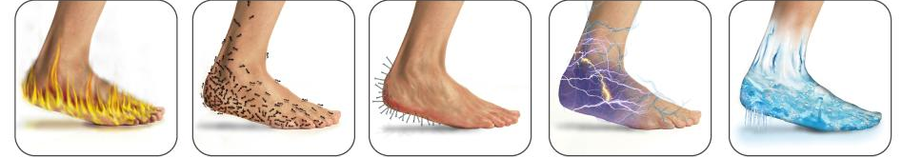
倾听： 识别神经病理性疼痛
注意对神经病理性疼痛的常见描述：
烧灼感 麻刺感 刺痛 电击感 麻木
    Baron R et al. Lancet Neurol 2010; 9(8):807-19; Gilron I et al. CMAJ 2006; 175(3):265-75.
Notes:
讲演者注解：
疼痛的描述会是找到疼痛背后病理生理学机制的重要线索。例如，伴随神经病理性疼痛，疼痛常被描述为灼烧感、麻刺感或是电击感。与神经病理性疼痛疾病相关的，还经常提到针刺感或麻木。
参考文献
1.Baron R et al. Neuropathic pain: diagnosis, pathophysiological mechanisms, and treatment. Lancet Neurol 2010; 9(8):807-19.
2.Gilron I et al. Neuropathic pain: a practical guide for the clinician. CMAJ 2006; 175(3):265-75.

Slide 20



倾听：神经病理性疼痛的感觉症状
神经系统功能病变或损害
阳性症状
(由于神经活动过度)
阴性症状
(由于功能不足)
阴性症状
(由于功能不足)
自发疼痛
感觉减退
异常性疼痛
感觉缺失
痛觉过敏
痛觉减退
感觉迟钝
痛觉缺失
感觉异常
感觉异常及疼痛矛盾共存
每一个患者可能会有随时间改变的混合症状（即使只有一种病因）
Baron R et al. Lancet Neurol 2010; 9(8):807-19; Jensen TS et al. Eur J Pharmacol 2001; 429(1-3):1-11.
Notes:
讲演者注解：
如今，已意识到神经病理性疼痛“不是一个单一体，反而是疼痛和其他感觉症状的混合表现。”每一个患者可能会有随时间改变的混合症状（即使只有一种病因）。
阳性症状的例子有：自发疼痛、触摸痛、痛觉过敏、感觉迟钝及感觉异常。阴性症状的例子有：感觉减退、感觉缺失、痛觉减退及痛觉缺失。
参考文献
1.Baron R et al. Neuropathic pain: diagnosis, pathophysiological mechanisms, and treatment. Lancet Neurol 2010; 9(8):807-19.
2.Jensen TS et al. The clinical picture of neuropathic pain. Eur J Pharmacol 2001; 429(1-3):1-11.

Slide 21
倾听：神经病理性疼痛的阳性感觉症状
阳性症状 | 定义 | 典型描述
自发性疼痛 | 无明显刺激引起的疼痛感 | 电击感、烧灼感
触摸痛 | 由通常不会引起疼痛的刺激引起的疼痛（例如：触摸、移动、冷、热） | 因刺激不同而改变
痛觉过敏 | 对通常诱发疼痛的刺激反应加强（例如：冷、热、小刺激） | 因刺激不同而改变
感觉迟钝 | 自发或引起的一种令人不快的异常感觉 | 闪电样、穿孔痛、烧灼感
感觉异常 | 自发或引起的一种异常感觉 | 麻刺感、蜂鸣感、震动感
摘自：Jensen TS, Baron R. Pain 2003; 102(1-2):1-8;
Merskey H, Bogduk N (eds). In: Classification of Chronic Pain. 2nd ed. IASP Press; Seattle, WA: 2011.
Notes:
讲演者注解：
在所有神经病理性疼痛中自发性疼痛是最常见的症状，表现为在表面有灼烧感，或是持续几秒的电击感。
触摸痛是由不常引起疼痛的刺激所产生的疼痛。
痛觉过敏是对引起普通疼痛的刺激做出的强烈反应。
感觉迟钝是不舒服的不正常感觉，包括刺痛、撕裂感（刺/刀刺）或灼烧的疼痛。
感觉异常是不正常的感觉，例如麻刺感。
参考文献
1.Jensen TS, Baron R. Translation of symptoms and signs into mechanisms in neuropathic pain. Pain 2003; 102(1-2):1-8.
2.Merskey H, Bogduk N (eds). In: Classification of Chronic Pain. 2nd ed. IASP Press; Seattle, WA: 2011.

Slide 22
倾听： 神经病理性疼痛的阴性感觉症状
阴性症状 | 定义 | 典型描述
感觉减退 | 对刺激的敏感性下降 | 麻木感
感觉缺失 | 完全失去感觉（特别是触觉敏感性） | 麻木感
痛觉减退 | 对通常引起疼痛的刺激，疼痛反应减弱 | 麻木感
痛觉缺失 | 对通常引起疼痛的刺激没有疼痛反应 | 麻木感
摘自：Jensen TS, Baron R. Pain 2003; 102(1-2):1-8;
Merskey H, Bogduk N (eds). In: Classification of Chronic Pain. 2nd ed. IASP Press; Seattle, WA: 2011.
Notes:
讲演者注解：
神经病理性疼痛的阴性感觉症状包括感觉减退、感觉缺失、痛觉减退及痛觉缺失，这些都常被患者描述为麻木。
参考文献
1.Jensen TS, Baron R. Translation of symptoms and signs into mechanisms in neuropathic pain. Pain 2003; 102(1-2):1-8.
2.Merskey H, Bogduk N (eds). In: Classification of Chronic Pain. 2nd ed. IASP Press; Seattle, WA: 2011.

Slide 23
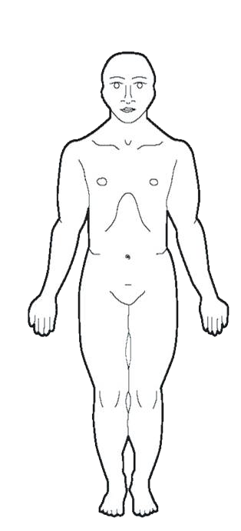
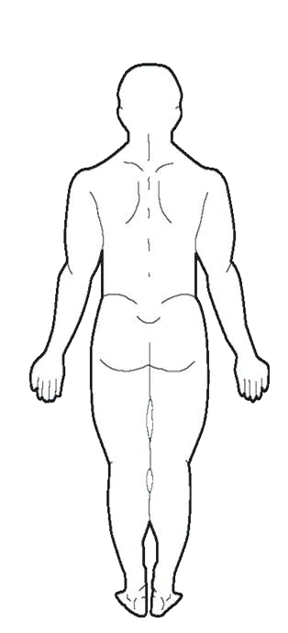
定位：疼痛部位
疼痛部位与神经系统的病变/功能障碍相关*
前
后
左
右
左
右
体感分布图对疼痛症状和感觉体征的准确定位十分有用。
体感分布图可识别神经损伤
*注意，对于牵涉性神经病理性疼痛，例如某些脊髓损伤患者，疼痛的部位与病变/功能障碍的部位可能不相关。
Gilron I et al. CMAJ 2006; 175(3):265-75; Soler MD et al. Pain 2010; 150(1):192-8; Walk D et al. Clin J Pain 2009; 25(7):632-40.
Notes:
讲演者注解：
对于神经病理性疼痛，身体地图可按照个体皮区将疼痛精确系统化。
应当注意，对于牵涉痛，疼痛部位与损伤或神经病变/功能障碍部位可能不相关。
参考文献
Gilron I et al. Neuropathic pain: a practical guide for the clinician. CMAJ 2006; 175(3):265-75.
Soler MD et al. Referred sensations and neuropathic pain following spinal cord injury. Pain 2010; 150(1):192-8.
Walk D et al. Quantitative sensory testing and mapping: a review of nonautomated quantitative methods for examination of the patient with neuropathic pain. Clin J Pain 2009; 25(7):632-40.

Slide 24
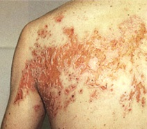
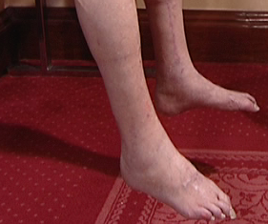
观察：感觉和/或身体异常
检查身体疼痛部位，并与相应的健康部位相比较1,2
进行简单床边查体以确认异常感觉（sensory abnormalities）1-4
24
    1. Baron R, Tölle TR. Curr Opin Support Palliat Care 2008; 2(1):1-8; 2. Freynhagen R, Bennett MI. BMJ 2009; 339:b3002;
    3. Haanpää ML et al. Am J Med 2009; 122(10 Suppl):S13-21; 4. Gilron I et al. CMAJ 2006; 175(3):265-75.
Notes:
讲演者注解：
疑似神经病理性疼痛患者的床边查体旨在确定疼痛部位的感觉变化，因此也需要与非疼痛或邻近区域比较疼痛反应。用手指或棉签轻敲，若对此产生疼痛反应即是触摸痛的标志，是神经病理性疼痛的普遍特征。用单根细丝或尖锐物体进行的针刺测试，若感觉麻木（痛觉减退）或有增强的疼痛反应（痛觉过敏），则证实针刺阈值的改变。无法区分温暖和寒冷物质则提示热感阈值的改变。
床边查体中出现伴有感觉变化的混合疼痛症状通常足以用来做出神经病理性疼痛的诊断。既不需影像学检查也不需肌电图这些常用设备，事实上，肌电图可能对糖尿病周围神经痛的患者无效。
参考文献
1.Baron R, Tölle TR. Assessment and diagnosis of neuropathic pain. Curr Opin Support Palliat Care 2008; 2(1):1-8.
2.Freynhagen R, Bennett MI. Diagnosis and management of neuropathic pain. BMJ 2009; 339:b3002.
3.Gilron I et al. Neuropathic pain: a practical guide for the clinician. CMAJ 2006; 175(3):265-75.
4.Haanpää ML et al. Assessment of neuropathic pain in primary care. Am J Med 2009; 122(10 Suppl):S13-21; 4

Slide 25
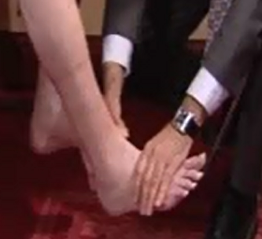
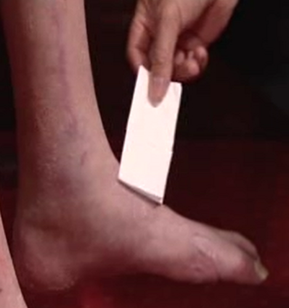
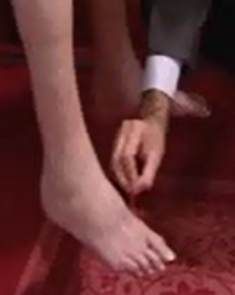
观察：简单检查及预期反应
用手轻压皮肤
用刷子、棉签或纱布敲打
疼痛迟钝
手拿安全针或尖锐物体轻刺
尖锐的、表面的疼痛
表面尖锐的、灼烧疼痛
25
Baron R. Clin J Pain. 2000; 16(2 Suppl):S12-20; Jensen TS, Baron R. Pain 2003; 102(1-2):1-8.
Notes:
讲演者注解：
可事先提问：“您在实践中通常使用哪些床边检查方法？为什么？”， 进而引出该幻灯片
此幻灯片描述了几种对触摸痛（对通常不引起疼痛的刺激产生疼痛反应）的简单检查方法，这些方法很容易在医生办公室内实现。在每个患者身上，都要在未受影响的对侧肢体进行相同刺激以作对照。
用手轻压皮肤或使用安全针或尖木条轻刺可用以检查机械的静态的触摸痛。机械的静态触摸痛患者也许会抱怨他们不能忍受皮肤上织物的重量，不能穿鞋，也不能在手臂上携带物品。
动态触摸痛可以通过用刷子、纱布或棉花敲打皮肤来检查。动态触摸痛患者可能会抱怨织物摩擦会感到疼痛，例如衬衫滑过皮肤，他们也会避免别人的触碰。
需要注意的是，描述这些检查的录像可以在此模块的附加内容里找到。
参考文献
1.Baron R. Peripheral neuropathic pain: from mechanisms to symptoms. Clin J Pain 2000;
16(2 Suppl):S12-20.
2.Jensen TS, Baron R. Translation of symptoms and signs into mechanisms in neuropathic pain. Pain 2003; 102(1-2):1-8.

Slide 26
神经病理性疼痛筛查工具
 | LANSS | DN4 | NPQ | painDETECT | ID 疼痛问卷
症状
麻刺感、刺痛、针刺感 | x | x | x | x | X
电击感 | X | x | x | x | x
热或烧灼感 | X | x | x | x | x
麻木感 |  | x | x | x | x
轻触引起的疼痛 | X |  | x | x | x
痛性冷觉或冷性疼痛 |  | x | X
临床检查
轻擦触摸痛 | X | X
软碰阈值升高 |  | X
针刺疼痛阈值 | X | X
}
神经病理性疼痛筛查工具主要依赖于对疼痛的常用言语描述
  基于使用的便利性 和当地语言验证来选择工具
}
一些筛查工具还包括躯体检查
DN4 = Douleur Neuropathique en 4 Questions (DN4) 问卷; LANSS = 利兹神经病理性症状与体征评估; NPQ = 神经病理性疼痛问卷
Bennett MI et al. Pain 2007; 127(3):199-203.
Notes:
讲演者注解：
可事先提问：“您在实践中是否对神经病理性疼痛使用筛查工具？如果使用，您使用什么工具，为什么？”， 进而引出该幻灯片
此幻灯片总结了目前用于神经病理性疼痛筛查的工具。
神经病理性疼的筛查方法大多为对临床特征的语言描述，但也有部分包括了一些简单的床旁查体。LANSS疼痛量表和Pain DETECT问卷在鉴别神经病理性疼痛时与专家的临床判断相比准确度约为80%。然而，筛查方法并不适合作为临床评估规范，也不拟作为诊断方法。
参考文献
Bennett MI et al. Using screening tools to identify neuropathic pain. Pain 2007; 127(3):199-203.

Slide 27
神经病理性疼痛筛查工具的灵敏度和特异度
名称 | 描述 | 灵敏度* | 特异度*
面谈询问
NPQ | 10个感觉相关项+2个影响项 | 66% | 74%
ID-Pain | 5个感觉项+1个疼痛定位 | NR | NR
painDETECT | 7个感觉项+2个空间特征项 | 85% | 80%
面谈询问+体格检查
LANSS | 5个症状项+2个临床检查项 | 82-91% | 80-94%
DN4 | 7个症状项+3个临床检查项 | 83% | 90%
  通过面谈及体格检查的筛查方法比单纯依靠面谈的灵敏度及特异度更高
27
*与临床诊断相比
DN4 = Douleur neuropathic en 4问卷; LANSS = 利兹神经病理性症状与体征评估; NPQ = 神经病理性疼痛问卷; NR = 未报告
Bennett MI et al. Pain 2007; 127(3):199-203.
Notes:
讲演者注解：
此幻灯片总结了目前用于神经病理性疼痛的筛查工具，提供了每一项工具的灵敏度及特异度。
参考文献
Bennett MI et al. Using screening tools to identify neuropathic pain. Pain 2007; 127(3):199-203.

Slide 28
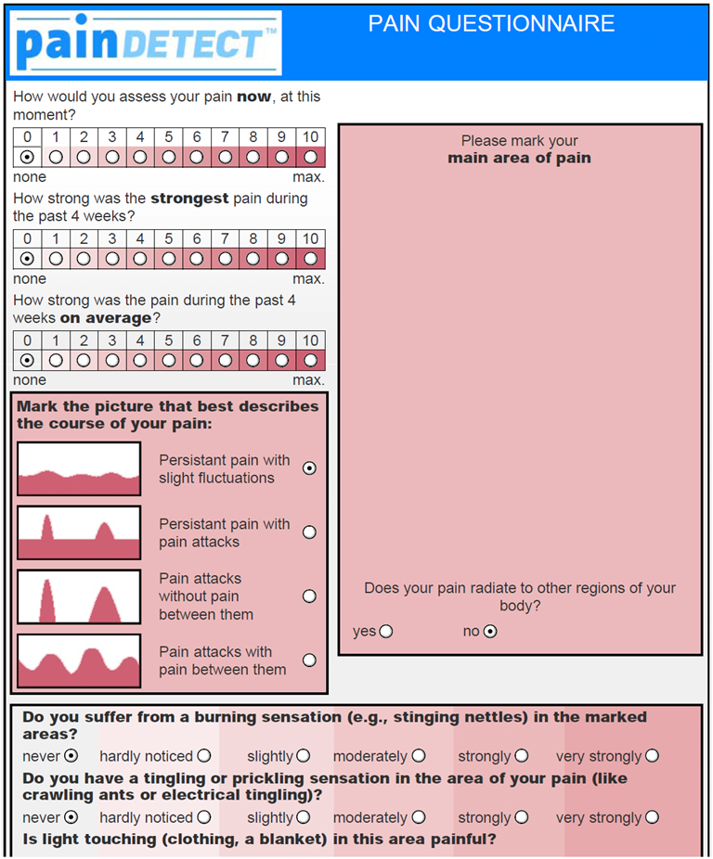
Pain DETECT
既可由医生完成，也可由患者自己完成
鉴别神经病理性疼痛与伤害感受性疼痛
既有疼痛问题，也有其他感觉异常问题
评分 ≥19 则提示神经病理性疼痛可能性非常大， 评分≤12， 则提示神经病理性疼痛可能很低
经过验证
28

Slide 29
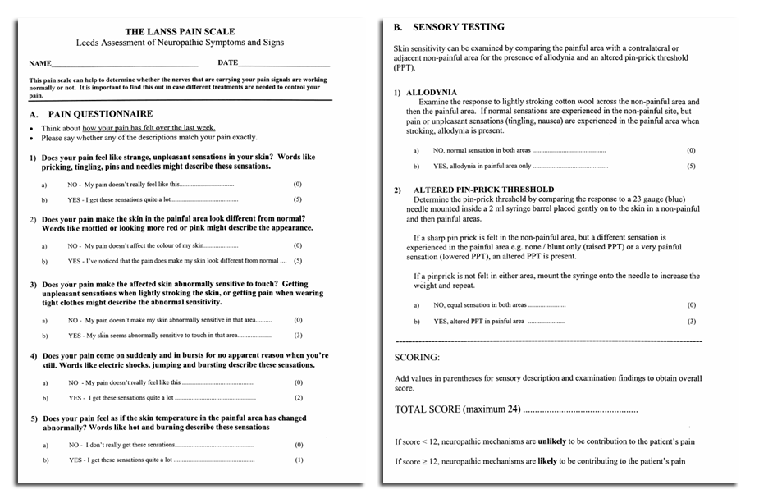
LANSS 量表
由医生完成
鉴别神经病理性疼痛与伤害感受性疼痛
5个疼痛问题及2个皮肤敏感测试
识别造成疼痛的神经病理性机制及其贡献
经过验证的
LANSS = 利兹神经病理性症状与体征评估
Bennett M. Pain 2001; 92(1-2):147-57.
29
Notes:
讲演者注解：
此幻灯片展示了LANSS量表，它可用来区别由伤害感受性疼痛及神经病理性疼痛的症状和体征。
LANSS量表根据对感觉的描述和感觉功能障碍的检查结果设计，能在临床环境中提供及时的信息。
量表为患者提供5种不同类型疼痛的描述，询问这些疼痛是否符合患者之前所经历的疼痛。触摸痛和刺痛阈值的改变通过疼痛部位与对侧或邻近不疼痛区域的皮肤敏感度评估获得。
最大值可达24.如果患者的分数低于12，造成他们疼痛的就不大可能是神经病理性疼痛机制；如果分数等于或高于12，那么造成疼痛的就可能是神经病理性疼痛机制。
此量表可以区别伤害感受性疼痛患者和神经病理性疼痛患者，可根据不同的疼痛机制进行个性化治疗。此量表已经过验证，具有作为临床实践和临床试验中诊断工具的实用性。
参考文献
Bennett M. The LANSS Pain Scale: the Leeds assessment of neuropathic symptoms and signs. Pain 2001; 92(1-2):147-57.

Slide 30
DN4
由医生完成
鉴别神经病理性疼痛与伤害感受性疼痛
2个疼痛问题（7项）
2个皮肤敏感性测试（3项）
评分 ≥4 则提示神经病理性疼痛
经过验证
DN4 = Douleur neuropathique en 4 questions
Bouhassira D et al. Pain 2005; 114(1-2):29-36.
30
Notes:
讲演者注解：
此幻灯片展示了DN4诊断问卷，它由The French Neuropathic Pain Group（法国神经病理性疼痛组织）开发，旨在区分非神经病理性疼痛与神经病理性疼痛。
DN4量表根据对感觉的描述和感觉功能障碍的检查结果设计，能在临床环境中提供及时的信息。
量表为患者提供7种不同类型疼痛的描述，询问患者其疼痛是否符合量表中的描述。触摸感觉迟钝和刺痛感觉迟钝以及毛刷摩擦痛都有提及（是/否）。
此量表已经过验证，具有作为临床实践和临床试验中诊断工具的实用性。
参考文献
Bouhassira D et al. Comparison of pain syndromes associated with nervous or somatic lesions and development of a new neuropathic pain diagnostic questionnaire (DN4). Pain 2005; 114(1-2):29-36.

Slide 31
诊断疑似神经病理性疼痛的临床路径
患者描述的症状和病史是否提示神经病理性疼痛？¹
如果可能，治疗潜在病因或疾病
是
您能用简单的床边体检检测感觉异常吗？^{1,2}
否
是
可能为伤害感受性疼痛
否
您能识别出作为原因的神经
系统病变/损伤吗？²
是
否
考虑转诊给专科医生，如果仍然
怀疑是 神经病理性疼痛，
考虑短期临时治疗²
可能是神经病理性疼痛综合征：
开始治疗²
1. Freynhagen R, Bennett MI. BMJ 2009;339:b3002; 2. Haanpää ML et al. Am J Med 2009; 122(10 Suppl):S13-21.
Notes:
讲演者注解：
确诊存在神经病理性疼痛，需要：
识别患者的言语描述和病史是否符合神经病理性疼痛。1 2
在疼痛部位寻找到感觉异常（缺失症状，例如感觉减退，或者功能过度，例如痛觉过敏）是证实疼痛为神经性的支持证据，尤其是如果疼痛和感觉异常同在一个神经解剖学区域。1 2
识别作为原因的神经系统损伤/疾病。2
如果神经病理性疼痛症状被确诊，应考虑治疗其潜在病因，并开始应用合适的止痛药。1 2
有时候，感觉异常可能无法察觉，抑或单独或伴随的神经系统损伤/功能障碍无法被轻易识别。如果这时还怀疑神经病理性疼痛，可考虑转诊至专科医生（并临时使用合适的疼痛治疗）。2
参考文献
Freynhagen R, Bennett MI. Diagnosis and management of neuropathic pain. BMJ 2009; 339:b3002.
Haanpää ML et al. Assessment of neuropathic pain in primary care. Am J Med 2009; 122(10 Suppl):S13-21.

Slide 32
患者报告的神经病理性疼痛负担显著
日常生活活动
  降低生活质量
  睡眠障碍
  醒时困倦
心理负担
  抑郁
  心理忧虑
  难以集中注意力
身体负担
  身体伤残
神经病理性疼痛
疼痛强度及疾病持续时间都会加剧患者的负担（包括经济负担）
Cruz-Almeida Y et al. J Rehab Res Dev 2005; 42(5):585-94; Gilron I et al. CMAJ 2006;175(3):265-75; Jensen MP et al. Neurology 2007; 68(15):1178-82; Khenioui H et al. Ann Readapt Med Phys 2006; 49(3):125-37; Meyer-Rosberg K et al. Eur J Pain 2001; 5(4):379-89.
32
Notes:
讲演者注解：
可事先提问：“神经病理性疼痛对您的病人有哪些影响？”， 进而引出该幻灯片
正如幻灯片所示，神经病理性疼痛患者表现出许多健康及生活质量测量指标的降低，包括睡眠、情绪、焦虑和身体伤残。
参考文献
1.Cruz-Almeida Y et al. Chronicity of pain associated with spinal cord injury:
a longitudinal analysis. J Rehab Res Dev 2005; 42(5):585-94.
2.Gilron I et al. Neuropathic pain: a practical guide for the clinician. CMAJ 2006; 175(3):265-75.
3.Jensen MP et al. The impact of neuropathic pain on health-related quality of life: review and implications. Neurology 2007;
68(15):1178-82.
4.Khenioui H et al. Évaluation fonctionnelle de la douleur chronique chez le patient blessé médullaire. Ann Readapt Med Phys 2006; 49(3):125-37.
5.Meyer-Rosberg K et al. Peripheral neuropathic pain – a multidimensional burden for patients. Eur J Pain 2001; 5(4):379-89.

Slide 33
慢性神经病理性疼痛对日常功能有显著影响
*
疼痛影响
*
*
*
*p <0.001
*
*
*
*
BPI = 简易疼痛量表，用0 (无影响)至10 (完全影响)对过去24小时内疼痛对活动的影响程度进行评分。
摘自：Smith BH et al. Clin J Pain 2007; 23(2):143-9.
33
Notes:
讲演者注解：
此幻灯片显示的数据来自一个英国的横断面研究，该研究围绕初级保健中患有慢性、显著的神经病理性疼痛（n=241），慢性非神经病理性疼痛（n=1179）和无慢性疼痛（n=1537）的患者进行。慢性显著的神经病理性疼痛是用自评利兹神经病理性疼痛症状和体征量表（S-LANSS）问卷来确定的，其中7项问题的最高分数为24，分数大于或等于12的患神经病理性疼痛的预测值为阳性（作为这次研究的界限）。当前慢性疼痛的程度是由从0（不痛）到10（非常痛）的数值级别进行评估的。神经病理性疼痛的性质和严重程度及其对日常生活的影响用神经病理性疼痛量表（NPS）和简要疼痛列表（BPI）分别进行评估。S-LANSS问卷、疼痛程度等级范围、NPS和BPI只由那些对两种慢性疼痛病例识别问题有积极反应的患者完成。健康调查简表（SF-36）用来让患者对自身健康情况进行评分。
BPI的结果显示，用本量表评估，在日常生活和活动中，神经病理性疼痛患者比非神经病理性疼痛患者经历更严重的疼痛，以及更糟糕的伤残。
慢性神经病理性疼痛在统计上对睡眠、普通活动、正常工作、情绪、行走能力、人际关系和生活愉悦等方面都有显著的（p≤0.001）影响。
参考文献
Smith BH et al. Health and quality of life associated with chronic pain of predominantly neuropathic origin in the community. Clin J Pain 2007; 23(2):143-9

Slide 34
外周神经病理性疼痛患者经历显著共存症状
疼痛影响
34
Meyer-Rosberg K et al. Eur J Pain 2001; 5(4):379-89
Notes:
讲演者注解：
此项研究对126例由于外周神经或神经根病变引起神经病理性疼痛的患者的生活质量和疼痛及其治疗引起的负担进行了评估。招募的患者来自瑞典的两个多学科疼痛诊所。要求患者评估上一周内25个疼痛相关症状和/或药物治疗副作用对其产生困扰的程度（1=没有不适 到 7=非常严重的不适）。此幻灯片展示了评估自己不适程度为4（中等）到7（非常严重）的患者所占的比例。幻灯片显示了10种报告最多的共存症状的7种。
总体来说，88%的患者反映了与他们的疼痛或治疗有关的不适。睡眠困难是最为困扰人的症状，60%的患者感到中到重度不适。缺乏精力、困倦以及注意力集中困难同样也困扰很多人。35%（三分之一）的患者有中到严重级别的抑郁，焦虑则为27%（四分之一）。这些数据提示睡眠困难、焦虑、抑郁和相关症状在周围神经病理性疼痛患者中很常见。
在其它共患病中，需要注意到糖尿病周围神经病常与糖尿病自主神经病相关，即产生“植物神经”症状，并伴随死亡风险的增加。
参考文献
1.Meyer-Rosberg K et al. Peripheral neuropathic pain – a multidimensional burden for patients. Eur J Pain 2001; 5(4):379-89.
2.Vinik AI et al. Diabetic autonomic neuropathy. Diabetes Care 2003; 26(5):1553-79.

Slide 35
神经病理性疼痛与睡眠困难、焦虑及抑郁相关
疼痛
功能障碍
焦虑、抑郁
睡眠困难
35
Nicholson B, Verma S. Pain Med 2004; 5(suppl. 1):S9-27.
Notes:
讲演者注解：
患有慢性神经病理性疼痛的病人有入睡困难和睡眠维持困难，常常抑郁和焦虑。如幻灯片所示，这三者相互关系是复杂的，如果要使神经病理性疼痛的治疗令人满意，就必须认真考虑这些问题。
虽然大部分疼痛病症是由受伤或疾病引起，但它们的过程和结果是由情感、行为以及社会因素影响的。一个人的情感反应、情感应付能力、神经病理性疼痛病症的波动过程及其和并发症，例如身体缺陷、残疾以及角色功能的缺失，都同样影响治疗结果。
慢性疼痛严重影响睡眠，大多数研究显示，疼痛强度与睡眠困难程度呈正相关。
很多慢性疼痛患者也有抑郁、焦虑的体征和症状；睡眠剥夺会引起焦虑，抑郁也会成为睡眠剥夺的原因的结果。
如果患者想恢复最佳功能，则必须处理慢性疼痛、睡眠困难和抑郁/焦虑症状。医生必须评估慢性疼痛患者疼痛、睡眠和情绪的各个方面。
管理和治疗应同时处理疼痛及共患病，以增强日常活动功能，提高生活质量。
参考文献
Nicholson B, Verma S. Comorbidities in chronic neuropathic pain. Pain Med 2004; 5(suppl. 1):S9-27.

Slide 36


神经病理性疼痛的处理
诊断
潜在疾病的
治疗
神经病理性疼痛的
药物和非药物治疗
共患疾病的治疗
改善身体
机能
提高睡眠
质量
减轻疼痛
改善心理
状态
提高总体生活质量
越早诊断就越有机会改善患者治疗结果。
36
Haanpää ML et al. Am J Med 2009; 122(10 Suppl):S13-21; Horowitz SH. Curr Opin Anaesthesiol 2006; 19(5):573-8; Johnson L. Br J Nurs 2004; 13(18):1092-7;
Meyer-Rosberg K et al. Eur J Pain 2001; 5(4):379-89; Nicholson B et al. Pain Med 2004; 5(Suppl 1):S9-27.
Notes:
讲演者注解：
诊断确立后，神经病理性疼痛的成功治疗不仅仅包括缓解疼痛。临床医师需要考虑对潜在疾病和共患疾病的全面治疗方法 — 以提高患者总体生活质量、身体机能和睡眠质量，并同时减轻神经病理性疼痛带来的心理压力。
参考文献
1.Haanpää ML et al. Assessment of neuropathic pain in primary care. Am J Med 2009; 122(10 Suppl):S13-21.
2.Horowitz SH. Recent clinical advances in diabetic polyneuropathy.
3.Curr Opin Anaesthesiol 2006; 19(5):573-8.
4.Johnson L. The nursing role in recognizing and assessing neuropathic pain. Br J Nurs 2004; 13(18):1092-7.
5.Meyer-Rosberg K et al. Peripheral neuropathic pain – a multidimensional burden for patients. Eur J Pain 2001; 5(4):379-89.
6.Nicholson B, Verma S. Comorbidities in chronic neuropathic pain. Pain Med 2004; 5(suppl. 1):S9-27.

Slide 37
神经病理性疼痛的治疗目标
次要目标
恢复或改善：
主要目标:
疼痛缓解
>50%*
…但要现实!
  睡眠
  情绪
  功能
  生活质量
* 注意：预计大多数患者在应用最大剂量时疼痛可减轻30–50%。
Argoff CE et al. Mayo Clin Proc 2006; 81(Suppl 4):S12-25; Lindsay TJ et al. Am Fam Physician 2010; 82(2):151-8.
37
Notes:
讲演者注解：
开始治疗计划前，讨论并制定实际的治疗目标是很重要的。完全消除疼痛通常是不实际的，也会使患者和医生受挫。减缓30-50%的疼痛是最实际的目标，在临床上也是对患者很重要的。记住这一点，患者需要把在可接受的最小的副作用下接受缓解疼痛和提高功能的治疗作为疼痛治疗的目标。
要向患者强调疼痛很可能不能完全缓解，开始治疗不求全效
参考文献
1.Argoff CE et al. Consensus guidelines: treatment planning and options. Diabetic peripheral neuropathic pain. Mayo Clin Proc 2006; 81(Suppl 4):S12-25.
2.Lindsay TJ et al. Treating diabetic peripheral neuropathic pain. Am Fam Physician 2010; 82(2):151-8.

Slide 38
神经病理性疼痛的多模式治疗方法
生活方式治疗
睡眠卫生
压力管理
物理治疗
药物疗法
职业治疗
教育
补充治疗
生物反馈疗法
Mayo Foundation for Medical Education and Research. Comprehensive Pain Rehabilitation Center Program Guide. Mayo Clinic; Rochester, MN: 2006.
Notes:
讲演者注解：
2011医学研究（2011 Institute of Medicine IOM）疼痛报告显示当治疗疼痛患者时，应使用身心结合的治疗方法。
生物心理社会学治疗方法结合了身体和情感因素，在评估和治疗慢性疼痛时，被视为一种独特的临床观点。这种身心相关的观点如今被疼痛研究者广泛接受，也被多学科的医生证实有用。
动画中列出的项目包括了这种多模式的疼痛治疗方法。
参考文献
1.Gatchel RJ et al. The biopsychosocial approach to chronic pain: scientific advances and future directions. Psychol Bull 2007; 133(4):581-624.
2.Institute of Medicine. Relieving Pain in America: A Blueprint for Transforming Prevention, Care, Education, and Research.; National Academies Press; Washington, DC: 2011.
3.Mayo Foundation for Medical Education and Research. Comprehensive Pain Rehabilitation Center Program Guide. Mayo Clinic; Rochester, MN: 2006.

Slide 39




目前用于神经病理性疼痛的各种非药物治疗手段¹⁻⁶
物理治疗¹
精神治疗/CBT^{6,7}
多模式疼痛治疗
程序^{5,6}
指南中提到了各种非药理学治疗模式，但没有一种模式是普遍推荐的。¹⁻⁵
病人教育¹
替代治疗、精神治愈¹⁻⁴
CBT = 认知行为治疗; TENS = 经皮神经电刺激
1. Chetty S et al. S Afr Med J 2012; 102(5):312-25; 2. Bril V et al. Neurology 2011; 76(20):1758-65; 3. Cruccu G et al. Eur J Neurol 2007; 14(9):952-70; 4. Pittler MH, Ernst E. Clin J Pain 2008; 24(8):731-35; 5. Dubinsky RM et al. Neurology 2004; 63(6):959-65; 6. Freynhagen R, Bennett MI. BMJ 2009; 339:b3002; 7. Morley S. Pain 2011;152(3 Suppl):S99-106.
39
Notes:
讲演者注解：
多种非药物治疗方法可用于神经病理性疼痛治疗。包括沟通策略例如患者教育，物理方法例如物理治疗，心理学方法例如认知行为治疗，以及许多不同的替代治疗方法，包括精神和基于宗教的治疗，例如冥想和拔火罐治疗法。
总的来说，非药物治疗是药物治疗的补充治疗，在保证安全性的前提下，非药物治疗也是应该考虑的。
参考文献
1.Bril V et al. Evidence-based guideline: treatment of painful diabetic neuropathy: report of the American Academy of Neurology, the American Association of Neuromuscular and Electrodiagnostic Medicine, and the American Academy of Physical Medicine and Rehabilitation. Neurology 2011; 76(20):1758-65.
2.Chetty S et al. Clinical practice guidelines for management of neuropathic pain: expert panel recommendations for South Africa. S Afr Med J 2012; 102(5):312-25.
3.Cruccu G et al. EFNS guidelines on neurostimulation therapy for neuropathic pain. Eur J Neurol 2007;
14(9):952-70.
4.Dubinsky RM et al. Practice parameter: treatment of postherpetic neuralgia: an evidence-based report of the Quality Standards Subcommittee of the American Academy of Neurology. Neurology 2004; 63(6):959-65.
5.Freynhagen R, Bennett MI. Diagnosis and management of neuropathic pain. BMJ 2009; 339:b3002.
6.Morley S. Efficacy and effectiveness of cognitive behaviour therapy for chronic pain: progress and some challenges. Pain 2011;152(3 Suppl):S99-106.
7.Pittler MH, Ernst E. Complementary therapies for neuropathic and neuralgic pain: systematic review. Clin J Pain 2008; 24(8):731-35.

Slide 40
非药物治疗神经病理性疼痛的证据
研究的治疗包括：
  针灸
  电刺激术
  草药疗法
  磁疗
  饮食补充疗法
  影像疗法
  精神治愈
大部分方法只有有限的证据
证据令人鼓舞并值得进一步研究：
  大麻提取物
  肉毒碱
  电刺激术
  磁疗
B族维生素在减轻慢性神经病理性疼痛方面的功效尚未确定
Ang CD et al. Cochrane Database Syst Rev 2008; 3:CD004573; Pittler MH, Ernst E. Clin J Pain 2008; 24(8):731-35.
40
Notes:
讲演者注解：
可事先提问：“您发现了哪些对病人有帮助的治疗神经病理性疼痛的非药物方法？”， 进而引出该幻灯片
虽然许多有神经病理性疼痛的患者采用了补充和替代疗法进行治疗，但证明非药物疗法有效性的严格证据是有限的。
此幻灯片内容基于对神经病理性疼痛治疗中使用补充治疗的系统评价。在后续对大量数据库的系统性检索中，检索到15个临床试验和5项系统评价/meta分析。对这些报告的评价显示大部分针对神经病理性疼痛的非药物治疗方法的疗效证据有限。然而，进一步分析提示大麻提取物、肉毒碱、电刺激术和磁疗的疗效值得进一步研究。
此外，一项Cochrane评价结果显示，没有充足证据认可B族维生素对缓解周围神经性病变引起的神经病理性疼痛具有疗效。
参考文献
1.Ang CD et al. Vitamin B for treating peripheral neuropathy. Cochrane Database Syst Rev 2008; 3:CD004573.
2.Pittler MH, Ernst E. Complementary therapies for neuropathic and neuralgic pain: systematic review. Clin J Pain 2008; 24(8):731-35.

Slide 41

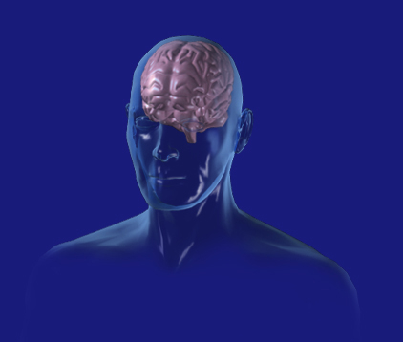
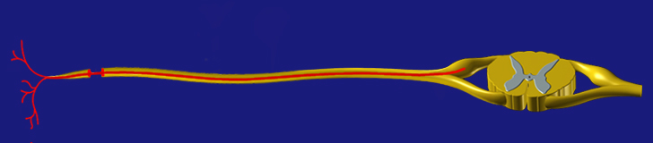
神经病理性疼痛基于机制的药理学治疗
神经病变/疾病
中枢致敏
大脑
影响外周致敏的药物：
辣椒素
局部麻醉药
TCAs
影响下行调节的药物：
SNRIs
TCAs
曲马多，阿片类
影响中枢致敏的药物：
α₂δ配体
TCAs
曲马多，阿片类
下行调节
神经病变/疾病
异位放电
神经病变/疾病
外周致敏
中枢致敏
伤害性感受传入纤维
脊髓
SNRI = 5-羟色胺及去甲肾上腺素再摄取抑制剂; TCA = 三环类抗抑郁药
摘自：Attal N et al. Eur J Neurol 2010; 17(9):1113-e88; Beydoun A, Backonja MM. J Pain Symptom Manage 2003; 25(5 Suppl):S18-30;
Jarvis MF, Boyce-Rustay JM. Curr Pharm Des 2009; 15(15):1711-6; Gilron I et al. CMAJ 2006; 175(3):265-75; Moisset X, Bouhassira D. NeuroImage 2007; 37(Suppl 1):S80-8; Morlion B. Curr Med Res Opin 2011; 27(1):11-33; Scholz J, Woolf CJ. Nat Neurosci 2002; 5(Suppl):1062-7.
41
Notes:
讲演者注解：
该幻灯片概括了神经病理性疼痛的一些治疗选择，指出了这些药物通过哪些疼痛途径发挥效应。
将影响躯体感觉系统的病变或疾病的直接后果即引起的疼痛定义为“神经病理性疼痛”。
神经病理性疼痛的外周机制包括伤害感受性神经元膜过度兴奋、沿着感觉神经异位放电，可能导致背根神经节出现转录变化（外周致敏）。外周机制也可能会触发中枢神经系统内的变化（中枢机制）。
脊髓中枢机制包括背根神经元兴奋性增加、背根非感受性有髓Aβ传入纤维出现（在椎板I和II中与伤害感受性神经元形成新的连接）、抑制性控制丧失（去抑制）。棘上系统中枢机制包括过度兴奋以及与疼痛矩阵有关的脑干核、丘脑和大脑皮层内突触活性变化与功能重建（中枢致敏）。
参考文献
Attal N et al. EFNS guidelines on the pharmacological treatment of neuropathic pain: 2010 revision. Eur J Neurol 2010;
17(9):1113-e88.
Beydoun A, Backonja MM. Mechanistic stratification of antineuralgic agents. J Pain Symptom Manage 2003; 25(5 Suppl):S18-30.
Jarvis MF, Boyce-Rustay JM. Neuropathic pain: models and mechanisms. Curr Pharm Des 2009; 15(15):1711-6.
Gilron I et al. Neuropathic pain: a practical guide for the clinician. CMAJ 2006; 175(3):265-75.
Moisset X, Bouhassira D. Brain imaging of neuropathic pain. NeuroImage 2007; 37(Suppl 1):S80-8.
Morlion B. Pharmacotherapy of low back pain: targeting nociceptive and neuropathic pain components. Curr Med Res Opin 2011; 27(1):11-33.
Scholz J, Woolf CJ. Can we conquer pain? Nat Neurosci 2002; 5(Suppl):1062-7.

Slide 42
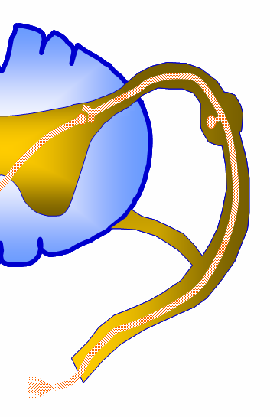
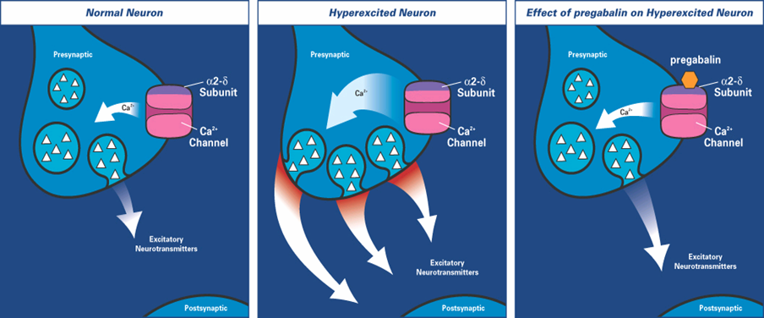
Α₂δ耦合钙通道在神经病理性疼痛中的作用
α₂δ 配体与α₂δ 的结合抑制钙通道运输
X
X
X
钙通道转运到脊髓背角神经末端
增加钙通道数目
损伤刺激钙通道产生
X
增加钙内流
X
神经损伤
增强神经元兴奋性
疼痛敏感性增强
突触前膜
α 2-δ亚基
X
Ca²⁺通道
过度兴奋神经元
兴奋性
神经递质
注:加巴喷丁与普瑞巴林为 α₂δ 配体。
Bauer CS et al. J Neurosci 2009; 29(13):4076-88.
突触后膜
Notes:
讲演者注解
神经病理性疼痛中疼痛敏感性增强的机制之一是钙通道α₂δ亚单位的产物增加。结果是大量钙通道被转运至脊髓后角神经末端，继而增加神经兴奋性。
近期研究显示， 钙通道α₂δ配体通过结合钙通道α₂δ亚基，调节和抑制钙通道转运，拮抗了上述作用。
参考文献
Bauer CS et al. J Neurosci 2009; 29(13):4076-88.

Slide 43
a₂δ 配体的不良反应
系统 | 不良反应
消化系统 | 口干
中枢神经系统 | 头晕、嗜睡
其他 | 无力、 头痛、周围水肿、 体重增加
α₂δ 配体包括加巴喷丁和普瑞巴林
CNS = 中枢神经系统
Attal N, Finnerup NB. Pain Clinical Updates 2010; 18(9):1-8.
Notes:
讲演者注解：
α₂δ配体（例如加巴喷丁和普瑞巴林）最常见的不良反应有口干、头晕、头痛、体重增加、周围性水肿、无力及嗜睡。
不良反应的应对：
1、 通常应在患者服药前进行患者教育，告知可能出现的不良反应，使患者有个心理准备。
2、 应小剂量开始服用，逐渐加量。
3、 大部分不良反应会在服药一段时间后减轻或消失。
4、 如患者出现头晕、嗜睡，应嘱咐患者不要进行驾驶或高空机械作业
5、同时服用噻唑烷二酮类抗糖尿病药出现外周水肿的频率高于单用普瑞巴林
参考文献
Attal N, Finnerup NB. Pharmacological management of neuropathic pain. Pain Clinical Updates 2010; 18(9):1-8.

Slide 44
抗抑郁药如何控制疼痛
抑制5-羟色胺和去甲肾上腺素的再摄取，促进下行调节
大脑
知觉(Perception)
上行输入
下行调节
异常放电
神经损伤
传导
胶质细胞活动
伤害性感受传入纤维
脊髓
Verdu B et al. Drugs 2008; 68(18):2611-2632.
Notes:
讲演者注解
抗抑郁药的主要止痛作用被认为是通过在脊髓和脊髓上层面增加突触间隙中可用的5-羟色胺和去甲肾上腺素的含量而发生的，因此增强了下行调节途径的效果。
值得注意的是，在治疗浓度时，抗抑郁药对伤害感受性疼痛几乎没有止痛作用，这提示抗抑郁药也许能帮助改变了的疼痛系统“正常化”而不是抑制疼痛传导。
参考文献
Verdu B et al. Antidepressants for the treatment of chronic pain. Drugs 2008; 68(18):2611-2632.

Slide 45
抗抑郁药的不良反应
系统 | TCAs | SNRIs
消化系统 | 便秘、口干、尿潴留 | 便秘、腹泻、口干、恶心、食欲降低
中枢神经系统 | 认知障碍、头晕、困倦、镇静 | 头晕、嗜睡
心血管系统 | 直立性低血压、心悸 | 高血压
其他 | 视线模糊、摔倒、步态障碍、流汗 | 肝酶增加、血糖增高、流汗
CNS = 中枢神经系统; TCA = 三环类抗抑郁药; SNRI = 5-羟色胺及去甲肾上腺素再摄取抑制剂
Attal N, Finnerup NB. Pain Clinical Updates 2010; 18(9):1-8.
Notes:
讲演者注解：
TCAs的最常见不良作用包括口干、便秘、尿潴留、流汗、头晕、视线模糊、心悸、直立性低血压、困倦及镇静。其它不良作用有认知障碍、意识错乱、步态障碍及摔倒，尤其在老年人中。
SNRIs的最常见不良反应有口干、便秘、腹泻、恶心、胃口减少、流汗、头晕及嗜睡。不常见的不良反应有肝酶、血糖水平及血压升高。
参考文献
Attal N, Finnerup NB. Pharmacological management of neuropathic pain. Pain Clinical Updates 2010; 18(9):1-8.

Slide 46
神经病理性疼痛的药物治疗
用一种或多种一线药物治疗：
α₂δ 配体（加巴喷丁、普瑞巴林）
SNRIs （度洛西汀、文法拉辛）
第一步
  TCAs* （去甲替林、地昔帕明）
  局部用利多卡因
  （适用于局限性外周疼痛）
第二步
若疼痛部分缓解，加入另一种一线治疗药物
若疼痛未缓解或缓解不充分，换用另一种一线治疗药物
如果单用或联用一线治疗药物失败，则考虑二线治疗药物（阿片类、曲马多）或三线治疗药物（安非他酮、西太普兰、帕罗西汀、卡马西平、拉莫三嗪、奥卡西平、托吡酯、丙戊酸、局部用辣椒素、右美沙芬、美金刚、美西律） 或转到疼痛门诊
第三步
*仅在无法获得二胺三环类抗抑郁药时才使用三胺TCAs，例如阿米替林
注意: 还没有足够证据支持使用nsNSAIDs药物治疗神经病理性疼痛
nsNSAID = 非特异性非甾体抗炎药; SNRI = 5-羟色胺及去甲肾上腺素再摄取抑制剂; TCA =三环类抗抑郁药
Dworkin RH et al. Mayo Clin Proc 2010 ; 85(3 Suppl):S3-14; Freynhagen R, Bennett MI. BMJ 2009; 339:b3002.
46
Notes:
讲演者注解：
图中显示的是2010年国际疼痛研究协会推荐的神经病理性疼痛药物治疗方法。
根据这些推荐，一线治疗包括加巴喷丁、普瑞巴林、度洛西汀、文法拉辛、去甲替林及去郁敏，也包括给局部周围神经痛使用表面利多卡因。另外，大麻类止痛药和曲马多也可用于一线治疗（单独使用或联合使用），治疗严重神经病理性疼痛患者、神经性癌症疼痛患者、不定期发生的疼痛加剧的患者，或者要求立刻减少一线药物滴定时间的患者。
如果一线治疗药物只能部分缓解或不能缓解疼痛，指南建议增加或改用另一种一线治疗药。只有当第一线治疗药物单独或联合使用无效时，才能使用二线或三线治疗药物。这时也应该考虑将患者转诊至疼痛专科医生处。
参考文献
1.Dworkin RH et al. Recommendations for the pharmacological management of neuropathic pain: an overview and literature update. Mayo Clin Proc 2010; 85(3 Suppl):S3-14.
2.Freynhagen R, Bennett MI. Diagnosis and management of neuropathic pain. BMJ 2009; 339:b3002.

Slide 47
一线治疗药物的推荐处方
药物 | 起始剂量 | 滴定 | 最大剂量 | 试验时间
α₂δ 配体
加巴喷丁 | 100–300 mg 睡前或一日三次 | 每1-7天增加100–300 mg ，一日三次 | 3600mg/天 | 3–8 周 + 2 周 最大剂量
普瑞巴林 | 50 mg 一日三次或 75 mg 一日两次 | 3–7天后增加至300 mg/天 ，然后每3–7天增加 150 mg/天 | 600 mg/天 | 4 周
SNRIs
度洛西汀 | 30 mg 每天 | 一周后增加至每天60 mg | 60 mg 每日两次 | 4 周
文法拉辛 | 37.5 mg 每天 | 每周增加75 mg | 225 mg/天 | 4–6 周
TCAs （地昔帕明、去甲替林） | 25 mg 睡前 | 每3–7天增加25 mg/天 | 150 mg/天 | 6–8 周。最大可承受剂量维持≥2 周时间
局部用利多卡因 | 5%的贴片最多 3 片/天， 最长持续12h | 不需要 | 最多 3 片/天 最长持续12–18 h | 3 周
SNRI = 5-羟色胺和-去甲肾上腺素再摄取抑制剂 ; TCA = 三环类抗抑郁药
Dworkin RH et al. Mayo Clin Proc 2010 ; 85(3 Suppl):S3-14.
47
Notes:
讲演者注解：
此幻灯片提供了神经病理性疼痛一线治疗药物的起始和滴定用药指南，该指南基于2010年国际疼痛研究协会推荐的神经病理性疼痛的药物治疗方法。
每种药物的更多产品信息和特异性适应症、禁忌证和注意事项需要进一步查看当地的产品信息。
参考文献
Dworkin RH et al. Recommendations for the pharmacological management of neuropathic pain: an overview and literature update. Mayo Clin Proc 2010; 85(3 Suppl):S3-14.

Slide 48
注意：只有一种病理生理学类型的慢性疼痛患者可能很罕见
可能有不同的病理生理学机制造成患者疼痛
  例如：多部位疼痛综合征有多种潜在机制，包括神经受损和炎症—“混合性疼痛形态”
针对引起疼痛的机制进行的治疗可能获得更好的疗效
混合型疼痛患者将从联合治疗中获益
48
Dowd GS et al. J Bone Joint Surg Br 2007; 89(3):285-90; Vellucci R. Clin Drug Investig 2012; 32(Suppl 1):3-10.
Notes:
讲演者注解：
在任何诊断方法中，每个病人可能会有不同的致痛病理生理学机制。
药物和非药物治疗都要依靠致痛病理生理学机制在特异的病人上获得更好的疗效。
因此，疼痛的评估必须包括对致痛病理生理学机制类型的确定。
参考文献
1.Dowd GS et al. Complex regional pain syndrome with special emphasis on the knee. J Bone Joint Surg Br 2007; 89(3):285-90.
2.Vellucci R. Heterogeneity of chronic pain. Clin Drug Investig 2012; 32(Suppl 1):3-10.

Slide 49
总 结
神经病理性疼痛是由躯体感觉系统的受损或疾病造成的疼痛。
多达10%的人可能患有神经病理性疼痛，并且与患者反应的疾病负担相关。
通过常见的言语描述和简单的临床检查，可以区分神经病理性疼痛和伤害感受性疼痛
  几种筛查测试同样适用
包括患者教育在内的非药物治疗方法是神经病理性疼痛治疗的重要组成部分。
运用药物治疗时，大多数治疗指南建议使用抗抑郁药和α₂δ 配体作为大多数神经病理性疼痛治疗的一线药物。
49
Notes:
讲演者注解：
此幻灯片可用于总结本次演讲。

